Slide 2
РЕЦЕНЗЕНТЫ:
Рыбаковский Л.Л. – д.э.н., проф., руководитель Группы геополитических проблем Института социально – политических исследований Российской АН;
Рощин Ю.М. – к.э.н., проф., заведующий кафедрой управления миграционными процессами, заместитель директора Института государственного управления и права Государственного университета управления (Россия);
Исламов С.И. - д.э.н., профессор, член корр. АН Республики Таджикистан, зам. директора института экономики и демографии АН Республики Таджикистан

Slide 3
Учебное пособие Под редакцией
Д.э.н., профессора
Топилина Анатолий
Васильевича
Д.э.н.,профессора
Ульмасов Рахмон
Ульмасович
К. э. н.
Парфенцева Ольга
Александровна

Slide 4
Книга состоит из трёх разделов
Раздел 1.
Миграция: Теоретический потенциал и сфера влияния
Раздел 2.
Миграция и развитие стран мира
Раздел 3.
Миграция: Прогнозирование, политика, интеграция

Slide 5
Раздел 1. Миграция: Теоретицеский потенциал и сфера влияния глава 1. Теоретические вопросы миграции населения
1.1 Миграция населения – понятие и определение
1.2 Классификация, виды и типы миграции
1.3 Источники информации о миграционных процессах
1.4 Показатели миграции
1.5 Факторы и причины миграции
1.6 Концепции миграции и класификация основных научных подходов

Slide 6
Глава 2. Характеристика процессов миграции и её последствия
2.1 Миграция и динамика численности населения
2.1.1 Внешняя и внутренняя миграция
2.1.2 Иммиграция в Россию
2.1.3 Эмиграция из России
2.1.4 Внутренняя миграция
2.2 Миграция и её влияние на формирование трудового потенциала российских территорий

Slide 7
Глава 3. Миграция и этнические процессы
3.1 Общие замечания по проблеме
3.2 Миграция и этнос – вопросы взаимодействия
3.3 Показатели оценки взаимодействия миграции и этнических процессов
3.4 Миграция и её влияние на этнические структуры населения
3.5 Миграция и процессы ассимиляции
3.6 Национальная составляющая миграционной политики

Slide 8
Глава 4. Миграция и рынок труда
4.1 Трудовая миграция, понятие, классификация форм
4.2 Современные аспекты спроса на трудовых мигрантов
4.3 Теоретические аспекты взаимодействия миграции и рынка труда
4.4 Система показателей для оценки влияния миграции на формирование спроса и предложения рабочей силы
4.5 Трудовая миграция в России: динамика развития
4.6 Региональные особенности использования иностранной рабочей силы
4.7 Типология российских регионов по характеру влияния миграции на рынок труда
4.8 Миграция и её влияние на половозрастную структуру рабочей силы России
4.9 Качественные характеристики мигрантов
4.10 Потребности российских регионов в квалифицированной рабочей силе и миграция
4.11 Нелегальная миграция в России
4.1 Трудовая миграция, понятие, классификация форм
4.2 Современные аспекты спроса на трудовых мигрантов
4.3 Теоретические аспекты взаимодействия миграции и рынка труда
4.4 Система показателей для оценки влияния миграции на формирование спроса и предложения рабочей силы
4.5 Трудовая миграция в России: динамика развития
4.6 Региональные особенности использования иностранной рабочей силы
4.7 Типология российских регионов по характеру влияния миграции на рынок труда
4.8 Миграция и её влияние на половозрастную структуру рабочей силы России
4.9 Качественные характеристики мигрантов
4.10 Потребности российских регионов в квалифицированной рабочей силе и миграция
4.11 Нелегальная миграция в России

Slide 9
Раздел 2. Миграция и развитие стран мира
Глава 5 Таджикистан в мировой миграционной системе
5.1 Гражданская война и её влияние на миграционные процессы в Таджикистане
5.2 История таджикской миграции
5.3 Проблемы регулирования внешней трудовой миграции
5.4 Управление миграционными процессами. Концепция. Методические подходы и принципы, экономические механизмы и стимулы

Slide 10
Глава 6. Трудовая миграция и социальное положение государств Средней Азии
6.1 Интеграционные связи как необходимое условие развития трудовой миграции
6.2 Миграционные процессы и их значение в формировании общего рынка труда
6.3 Демографические проблемы как фактор развития трудовой миграции

Slide 11
Глава 7.Интеграционные процессы в СНГ
7.1 Межстрановые миграционные процессы
7.2 Уровень экономического развития и его региональная дифференциация
7.3 Демографическая составляющая трудового потенциала стран Содружества
7.4 Масштабы и структура спроса и предложения на рынках труда стран Содружества
7.5 Основные направления социально-экономического развития стран СНГ
7.6 Цель, принципы и основные направления межгосударственной миграционной политики

Slide 12
Глава 8. Миграция в США
8.1 Динамика и основные тенденции миграции в США
8.2 Воздействие иммиграции на социально-экономические процессы в США
8.2.1. Влияние иммиграции на численность населения США
8.2.2 Влияние иммиграции на экономику США
8.3 Иммиграционная политика США на современном этапе

Slide 13
Раздел 3. Миграция: Прогнозирование, политика, интеграция Глава 9. Прогнозирование миграции
9.1 Прогнозирование, понятие и методы
9.2 Прогнозирование миграционных процессов в России
9.3 Методологические подходы к определению потребности российских регионов в дополнительном притоке рабочей силы

Slide 14
Глава 10. Методологические основы разработки государственной миграционной политики
10.1 Этапы разработки и реализации миграционной политики
10.1.1 Оценка ситуации, прогноз численности и состава населения
10.1.2 Определение целей, принципов и задач миграционной политики
10.1.3 Оценка миграционного потенциала
10.1.4 Определение основных направлений влияния на миграционные процессы
10.2 Инструменты реализации миграционной политики
10.2.1 Институциональная структура и правовое обеспечение
10.3 Механизмы реализации миграционной политики
10.3.1 Экономические и административные регуляторы
10.3.2 Программно – целевой метод

Slide 15
Глава 11. Политика интеграции
11.1 Политика интеграции: барьеры, потенциал, возможности
11.2 Вызовы социальной исключенности мигрантов
11.3 Принципы, подходы и контуры политики интеграции
11.4 Политика интеграции в контексте проблем миграционной политики
11.5 Фундаментальные проблемы политики интеграции
11.6 Российские дискурсы о миграции: 2000 –е
11.7 Задать камертон: манипуляции общественным мнением
11.8 «Навязанный дискурс»: имитация общественного мнения

Slide 16
Понятия и виды миграции населения
Миграция населения – один из самых сложных социально – экономический процессов, подвержённый воздействию всего комплекса политических, экономических, социальных отношений.

Slide 17
Виды миграции
По признаку время пребывания в месте вселения
Постоянная миграция
Временная миграция
Временная миграция подразделяется на:
краткосрочная миграция
долгосрочная миграция
По способу вовлечения выделяют:
Добровольная миграция
Вынужденная миграция
Принудительная миграция

Slide 18
Типы миграции
По географическому и пространственному признаку выделяют
Внешняя
Внутренняя
По степенью законности выделяют
Легальную миграцию
Нелегальную миграцию

Slide 19
Цели миграции
Экономическая миграция
Трудовая миграция
Внутренняя трудовая миграция
Международная трудовая миграция
Коммерческая миграция

Slide 20
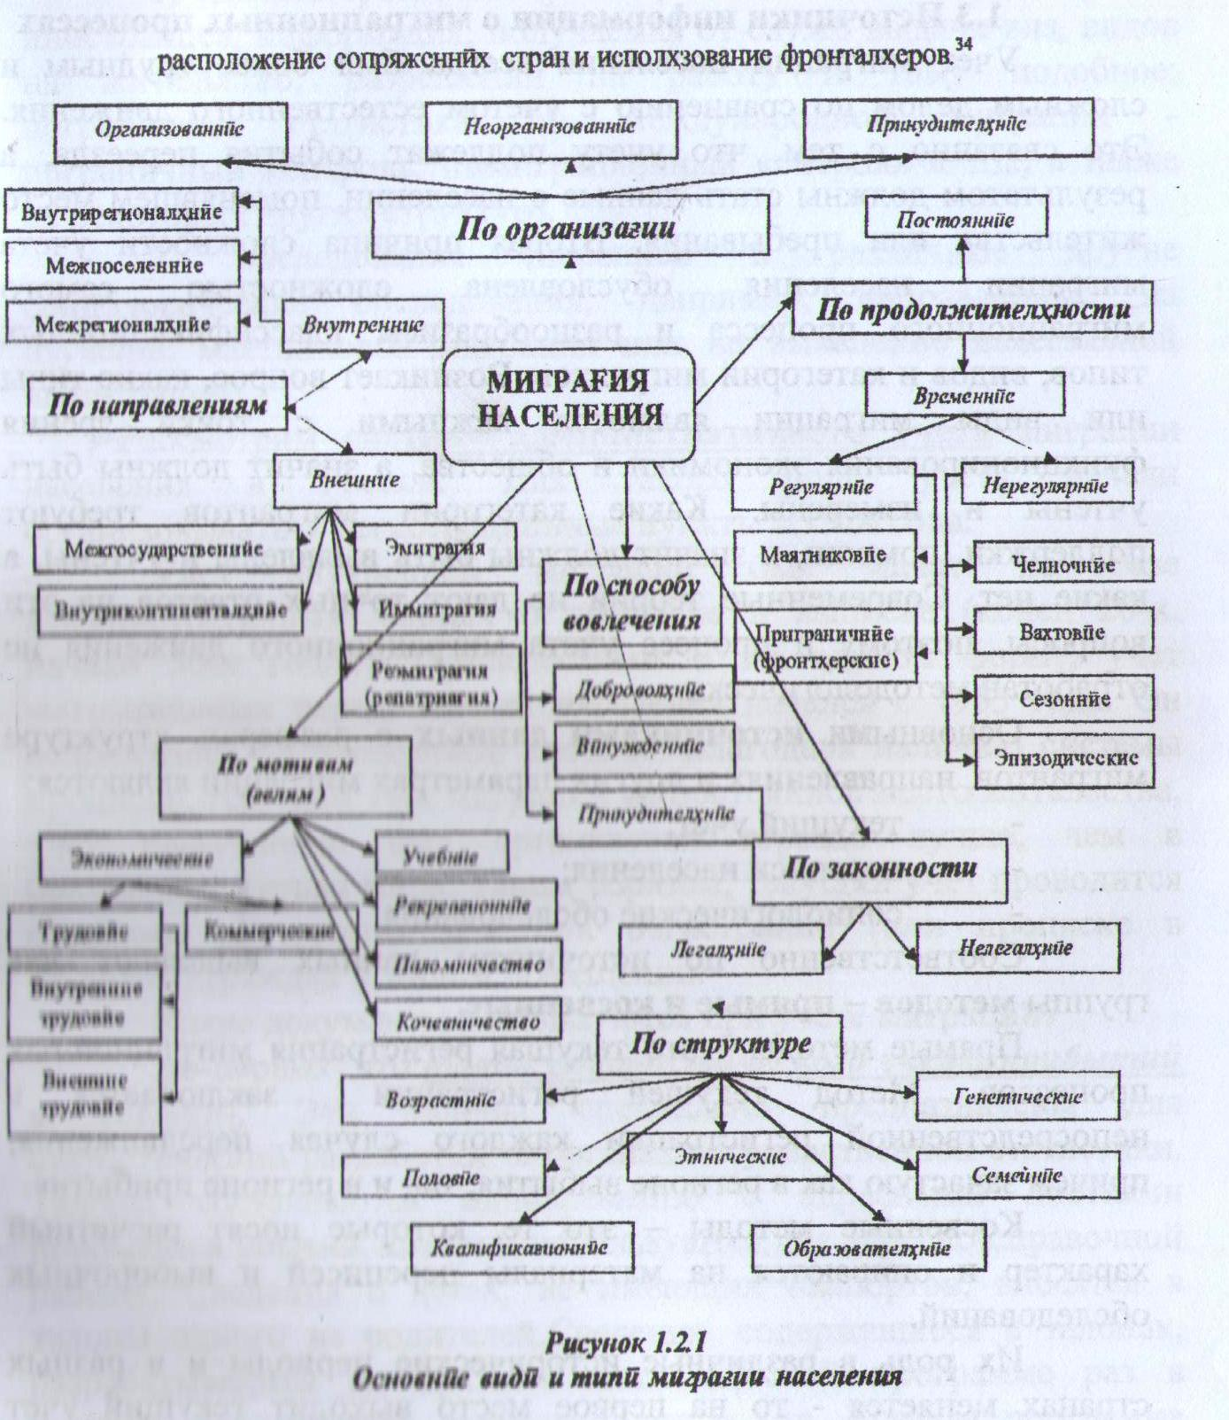

Slide 21
На формирование жизненного стандарта накладывает отпечаток культура, традиции населения, восприимчивость к их изменениям, что связано в первую очередь, с этнической принадлежностью потенциального мигранта или групп мигрантов . Часто совокупность факторов, составляющих жизненный стандарт, называют или приравнивают к этническим факторам миграции.

Slide 22
Классификация факторов миграции

Slide 23
Причины влияющие на принятие решения о миграции
Страна
происхождения
Страна
назначения
Индивидуальные
характеристики
Объективные
региональные
характеристики
Объективные
региональные
характеристики
Решение
мигрировать
Национальная политика
Национальная политика
Издержки
переезда
Социальная среда
Социальная среда

Slide 24
Схема взаимовлияния миграционных и этнических процессов
Миграция населения
Естественный
прирост населения
Национальный
состав населения
Этнические процессы
Миграционное
поведение
Миграционный потенциал

Slide 25
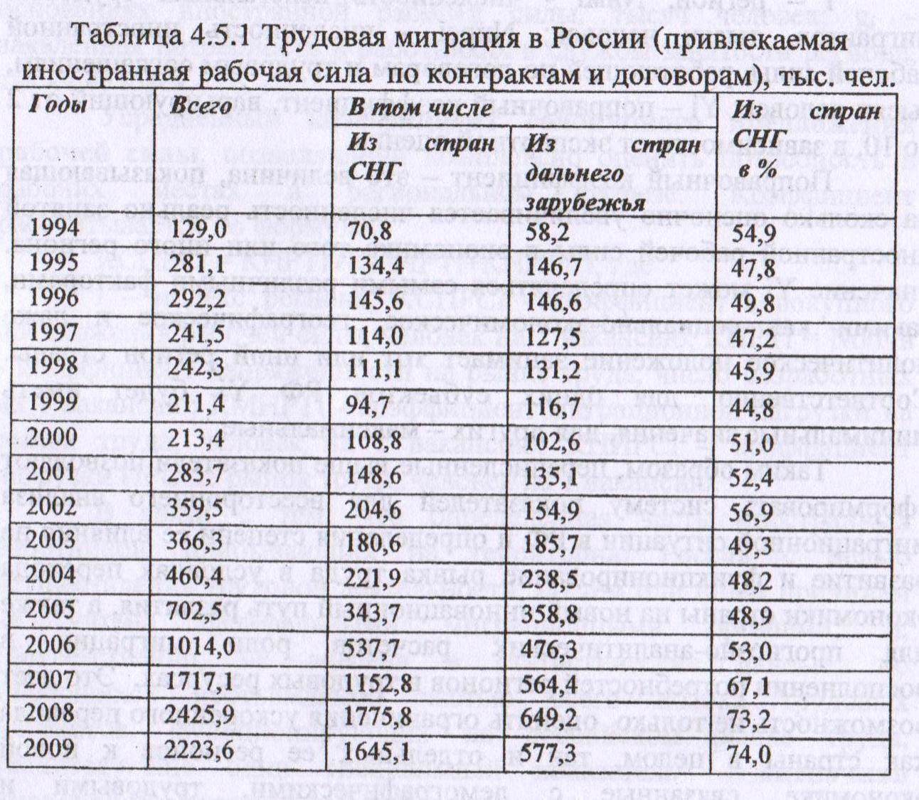

Slide 26
Динамика трудовой миграции (привлекаемой иностранной рабочей силы по контрактам и договорам), тыс. чел.

Slide 27
Распределение основных типологических характеристик по типом влияния миграции на региональные рынки труда

Slide 28
Наибольший спрос на квалифицированные кадры наблюдается в промышленно – развитых регионах с высокой занятостью населения, обладающего высшими и средними профессиональными характеристиками. К таким регионам относятся г. Москва, г. Санкт-Петербург, Ленинградская, Челябинская, Калужская, Кемеровская, Немецкий АО, Ханты-Мансийский АО, Ямало-Немецкий АО, республика Коми, Карелия и др. В этих же регионах, как правило , среди безработных выше, чем в других регионах доля лиц, имеющих высшее образование, что свидетельствует с одной стороны о высокой конкуренции, а с другой – о структурном характере безработицы.

Slide 29
РЕГИОНЫ – ЛИДЕРЫ И РЕГИОНЫ – АУТСАЙДЕРЫ ПО ЧИСЛЕННОСТИ НАСЕЛЕНИЯ, ИМЕЮЩЕГО ПРОФЕССИОНАЛЬНОЕ ОБРАЗОВАНИЕ

Slide 30
Динамика ВВП на душу населения в странах Центральной Азии

